Slide 1
Прямоугольная система координат
Notes:
В режиме слайдов ответы появляются после кликанья мышкой

Slide 2
Координатной прямой, или координатной осью называется прямая, на которой выбраны точка O, называемая началом координат, и единичный отрезок OE, указывающий положительное направление координатной прямой.
Координатой точки А на координатной прямой называется расстояние x от точки А до начала координат О, взятое со знаком "+", если А принадлежит положительной полуоси, и со знаком "–", если А принадлежит отрицательной полуоси.
Теорема. Расстояние между точками А₁, А₂ на координатной прямой с координатами x₁, x₂ соответственно выражается формулой: А₁А₂ = |x₂ – x₁|.
Notes:
В режиме слайдов ответы появляются после кликанья мышкой

Slide 3
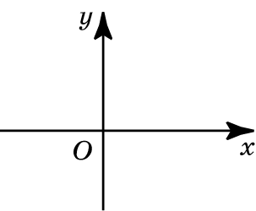
Прямоугольной системой координат на плоскости называется пара перпендикулярных координатных прямых с общим началом координат. Начало координат обозначается буквой O, а координатные прямые обозначаются Ox, Oy и называются соответственно осью абсцисс и осью ординат. Плоскость, с заданной прямоугольной системой координат, называется координатной плоскостью.
Notes:
В режиме слайдов ответы появляются после кликанья мышкой

Slide 4
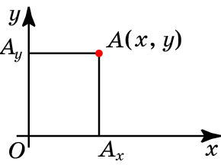
Пусть A – точка на координатной плоскости. Через точку A проведем прямую, перпендикулярную оси Ox, и точку ее пересечения с осью Ox обозначим A_{x}. Координата этой точки на оси Ox называется абсциссой точки A и обозначается x. Аналогично через точку А проведем прямую, перпендикулярную оси Оy и точку ее пересечения с осью Оy обозначим A_{y}. Координата этой точки на оси Oy называется ординатой точки А и обозначается y.
Таким образом, точке А на координатной плоскости соответствует пара (x, y), называемая координатами точки на плоскости относительно данной системы координат. Точка А с координатами (x, y) обозначается А(x, y).
Notes:
В режиме слайдов ответы появляются после кликанья мышкой

Slide 5
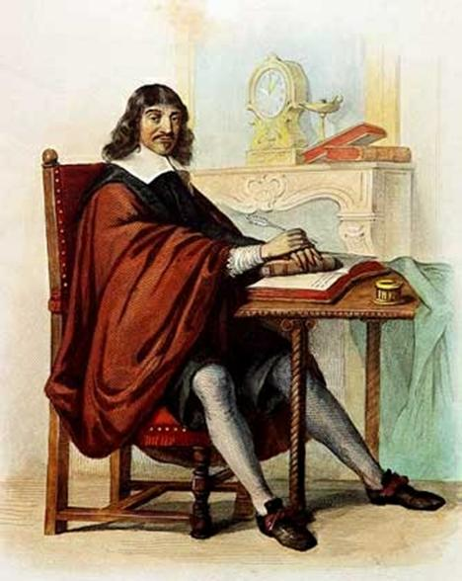
Р. Декарт
Впервые прямоугольные координаты были введены Р. Декартом (1596-1650), поэтому прямоугольную систему координат называют также декартовой системой координат, а сами координаты – декартовыми координатами. Введение прямоугольных координат на плоскости позволило свести многие геометрические задачи к чисто алгебраическим и, наоборот, алгебраические задачи – к геометрическим. Метод, основанный на этом, называется методом координат.
Notes:
В режиме слайдов ответы появляются после кликанья мышкой

Slide 6
Вопрос 1
Какая прямая называется координатной?
Ответ. Координатной прямой, или координатной осью называется прямая, на которой выбраны точка O, называемая началом координат, и единичный отрезок OE, указывающий положительное направление координатной прямой.
Notes:
В режиме слайдов ответы появляются после кликанья мышкой

Slide 7
Вопрос 2
Что называется координатой точки на координатной прямой?
Ответ. Координатой точки А на координатной прямой называется расстояние x от точки А до начала координат О, взятое со знаком "+", если А принадлежит положительной полуоси, и со знаком "–", если А принадлежит отрицательной полуоси.
Notes:
В режиме слайдов ответы появляются после кликанья мышкой

Slide 8
Вопрос 3
Как выражается расстояние между двумя точками на координатной прямой?
Ответ. Расстояние между точками А₁, А₂ на координатной прямой с координатами x₁, x₂ соответственно выражается формулой: А₁А₂ = |x₂ – x₁|.
Notes:
В режиме слайдов ответы появляются после кликанья мышкой

Slide 9
Вопрос 4
Что называется прямоугольной системой координат на плоскости?
Ответ. Прямоугольной системой координат на плоскости называется пара перпендикулярных координатных прямых с общим началом координат.
Notes:
В режиме слайдов ответы появляются после кликанья мышкой

Slide 10
Вопрос 5
Какая плоскость называется координатной плоскостью?
Ответ. Плоскость, с заданной прямоугольной системой координат, называется координатной плоскостью.
Notes:
В режиме слайдов ответы появляются после кликанья мышкой

Slide 11
Вопрос 6
Как обозначаются и как называются координатные прямые на координатной плоскости?
Ответ. Координатные прямые обозначаются Ox, Oy и называются соответственно осью абсцисс и осью ординат.
Notes:
В режиме слайдов ответы появляются после кликанья мышкой

Slide 12
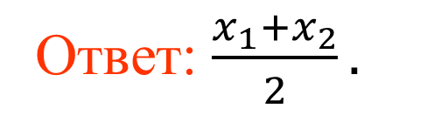
Упражнение 1
На координатной прямой точки A₁, A₂ имеют координаты x₁ и x₂ соответственно. Найдите координату середины A отрезка A₁A₂.
Ответ: $\frac{x_{1}+x_{2}}{2}.$
Notes:
В режиме слайдов ответы появляются после кликанья мышкой

Slide 13
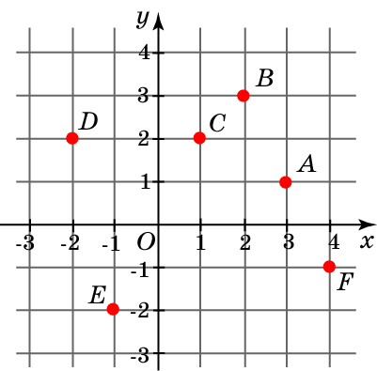
Упражнение 2
Для заданных точек на координатной плоскости найдите их координаты.
Ответ: A(3, 1), B(2, 3), C(1, 2), D(–2, 2), E(–1, –2), F(4, –1).
Notes:
В режиме слайдов ответы появляются после кликанья мышкой

Slide 14
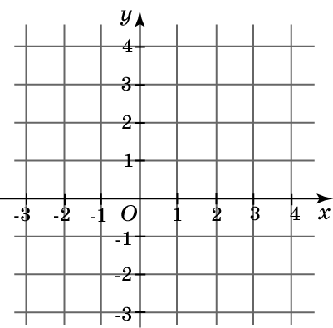
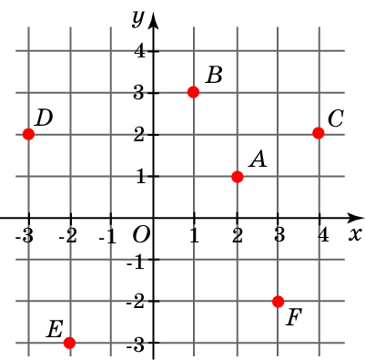
Упражнение 3
На координатной плоскости изобразите точки A(2, 1), B(1, 3), C(4, 2), D(-3, 2), E(-2, -3), F(3, -2).
Notes:
В режиме слайдов ответы появляются после кликанья мышкой

Slide 15
Упражнение 4
На прямой, параллельной оси абсцисс, взяты две точки. У одной из них ордината равна 2. Чему равна ордината другой точки?
Ответ: 2.
Notes:
В режиме слайдов ответы появляются после кликанья мышкой

Slide 16
Упражнение 5
На прямой, перпендикулярной оси абсцисс, взяты две точки. У одной из них абсцисса равна 3. Чему равна абсцисса другой точки?
Ответ: 3.
Notes:
В режиме слайдов ответы появляются после кликанья мышкой

Slide 17
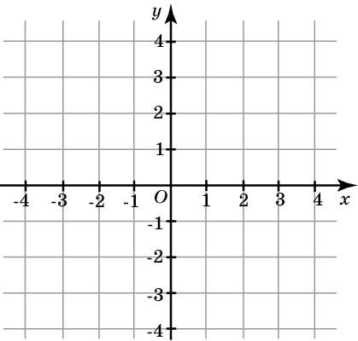
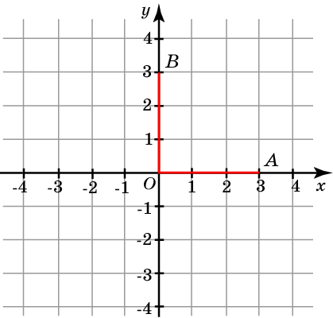
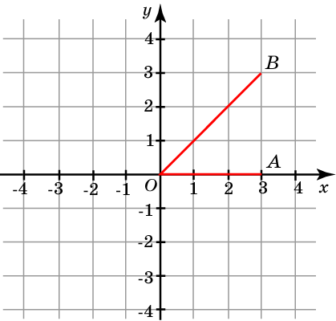
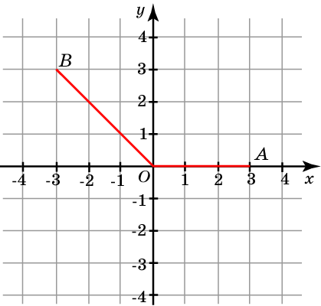
Упражнение 6
Изобразите угол AOB, для которого: а) A(3, 0), O(0, 0), B(0, 3); б) A(3, 0), O(0, 0), B(3, 3); в) A(3, 0), O(0, 0), B(-3, 3). Найдите его величину.
Ответ: а) 90^{о};
б) 45^{о};
в) 135^{о}.
Notes:
В режиме слайдов ответы появляются после кликанья мышкой

Slide 18
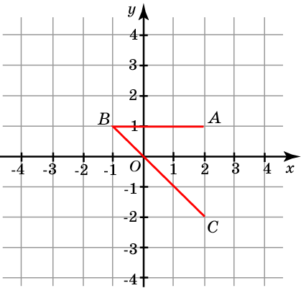
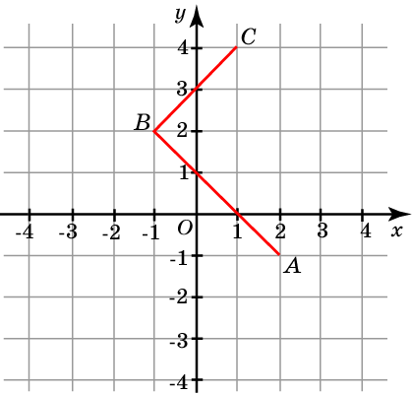
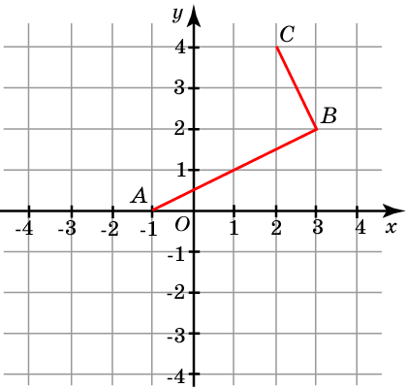
Упражнение 7
Изобразите угол ABC, для которого: а) A(2, 1), B(-1, 1), C(2, -2); б) A(2, -1), B(-1, 2), C(1, 4); в) A(-1, 0), B(3, 2), C(2, 4). Найдите его величину.
Ответ: а) 45^{о};
б) 90^{о};
в) 90^{о}.
Notes:
В режиме слайдов ответы появляются после кликанья мышкой

Slide 19
Упражнение 8
Из точки А(2, 3) опущен перпендикуляр на ось абсцисс. Найдите координаты основания перпендикуляра.
Ответ: (2, 0).
Notes:
В режиме слайдов ответы появляются после кликанья мышкой

Slide 20
Упражнение 9
Через точку А(2, 3) проведена прямая, параллельная оси абсцисс. Найдите координаты ее точки пересечения с осью ординат.
Ответ: (0, 3).
Notes:
В режиме слайдов ответы появляются после кликанья мышкой

Slide 21
Упражнение 10
Найдите координаты середины отрезка АВ, если: а) А(1, -2), В(5, 6); б) А(-3, 4), В(1, 2); в) А(5, 7), В(-3, -5).
Ответ: а) (3, 2);
б) (–1, 3);
в) (1, 1).
Notes:
В режиме слайдов ответы появляются после кликанья мышкой

Slide 22
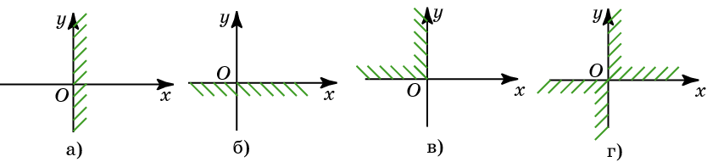
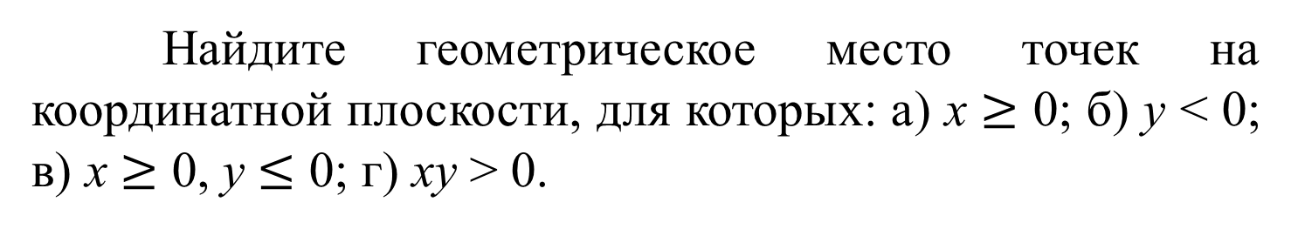
Упражнение 11
Найдите геометрическое место точек на координатной плоскости, для которых: а) x $≥$ 0; б) y < 0; в) x $≥$ 0, y $≤$ 0; г) xy > 0.
Ответ: а) Полуплоскость, расположенная справа от оси ординат;
б) полуплоскость, расположенная ниже оси абсцисс, без самой оси абсцисс;
в) левый верхний квадрант координатной плоскости;
г) правый верхний и левый нижний квадранты координатной плоскости, без осей координат.
Notes:
В режиме слайдов ответы появляются после кликанья мышкой

Slide 23
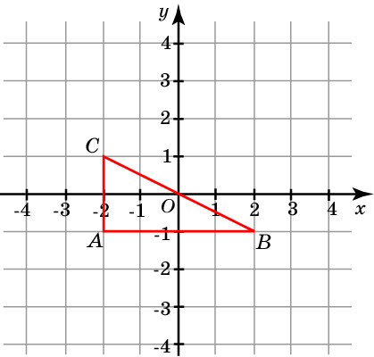
Упражнение 12
Изобразите треугольник ABC, для которого A(-2, -1), B(2, -1), C(-2, 1). Какой это треугольник?
Ответ. Прямоугольный.
Notes:
В режиме слайдов ответы появляются после кликанья мышкой

Slide 24
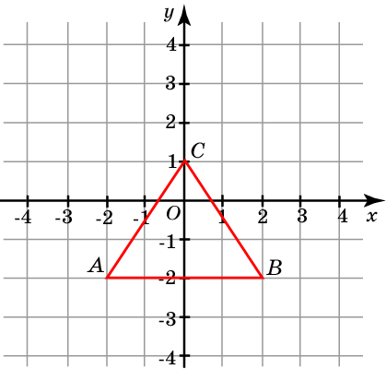
Упражнение 13
Изобразите треугольник ABC, для которого A(-2, -2), B(2, -2), C(0, 1). Какой это треугольник?
Ответ. Равнобедренный.
Notes:
В режиме слайдов ответы появляются после кликанья мышкой

Slide 25
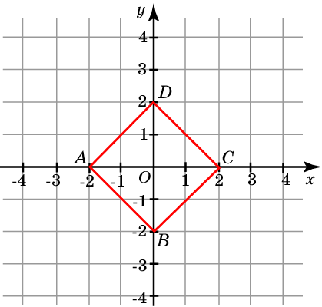
Упражнение 14
Изобразите четырехугольник ABCD, для которого A(-2, 0), B(0, -2), C(2, 0), D(0, 2). Какой это четырехугольник?
Ответ. Квадрат.
Notes:
В режиме слайдов ответы появляются после кликанья мышкой

Slide 26
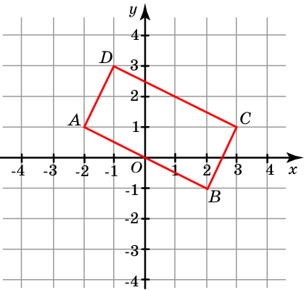
Упражнение 15
Изобразите четырехугольник ABCD, для которого A(-2, 1), B(2, -1), C(3, 1), D(-1, 3). Какой это четырехугольник?
Ответ. Прямоугольник.
Notes:
В режиме слайдов ответы появляются после кликанья мышкой

Slide 27
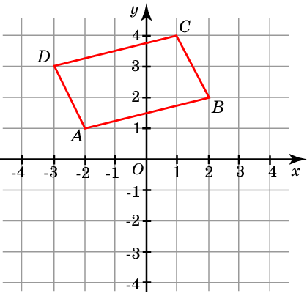
Упражнение 16
Изобразите четырехугольник ABCD, для которого A(-2, 1), B(2, 2), C(1, 4), D(-3, 3). Какой это четырехугольник?
Ответ. Параллелограмм.
Notes:
В режиме слайдов ответы появляются после кликанья мышкой

Slide 28
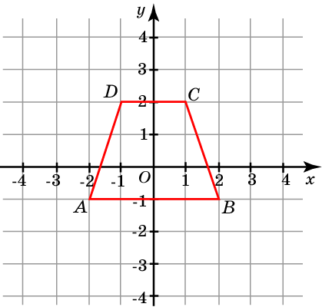
Упражнение 17
Изобразите четырехугольник ABCD, для которого A(-2, -1), B(2, -1), C(1, 2), D(-1, 2). Какой это четырехугольник?
Ответ. Трапеция.
Notes:
В режиме слайдов ответы появляются после кликанья мышкой

Slide 29
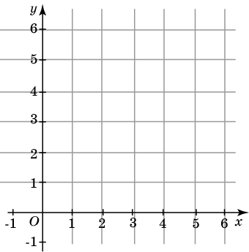
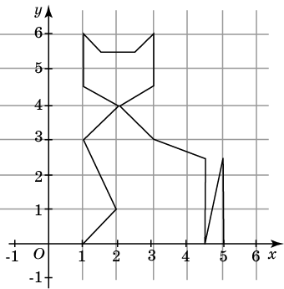
Упражнение 18
Нарисуйте ломаную, вершины которой имеют координаты: (1, 0), (2, 1), (1, 3), (2, 4), (1, 4,5), (1, 6), (1,5, 5,5), (2,5, 5,5), (3, 6), (3, 4,5), (2, 4), (3, 3), (4,5, 2,5), (4,5, 0), (5, 2,5), (5, 0). Очертания какого животного она напоминает?
Ответ. Кошка.
Notes:
В режиме слайдов ответы появляются после кликанья мышкой

Slide 30
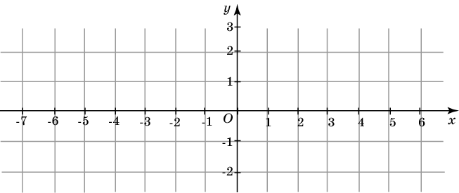
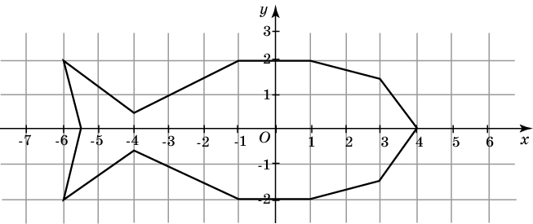
Упражнение 19
Нарисуйте ломаную, вершины которой имеют координаты: (4, 0), (3, 1,5), (1, 2), (-1, 2), (-4, 0,5), (-6, 2), (-5,5, 0), (-6, -2), (-4, -0,5), (-1, -2), (1, -2), (3, -1,5), (4, 0). Очертания кого она напоминает?
Ответ. Рыба.
Notes:
В режиме слайдов ответы появляются после кликанья мышкой

Slide 31
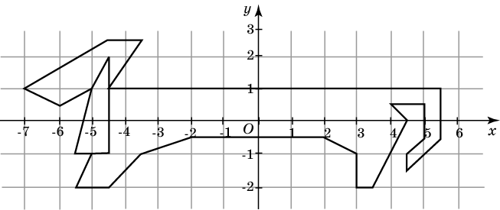
Упражнение 20
Нарисуйте ломаную, вершины которой имеют координаты: (-5, 1), (-6, 0,5), (-7, 1), (-4,5, 2,5), (-3,5, 2,5), (-4,5, 1), (5,5, 1), (5,5, -0,5), (4,5, -1,5), (4,5, -1), (5, -0,5), (5, 0,5), (4, 0,5), (4,5, 0), (3,5, -2), (3, -2), (3, -1), (2, -0,5), (-2, -0,5), (-3,5, -1), (-4,5, -2), (-5,5, -2), (-5, -1), (-4,5, -1), (-4,5, 2), (-5, 1), (-5,5, -1), (-5, -1). Очертания какой породы собаки она напоминает?
Ответ. Такса.
Notes:
В режиме слайдов ответы появляются после кликанья мышкой

Slide 32
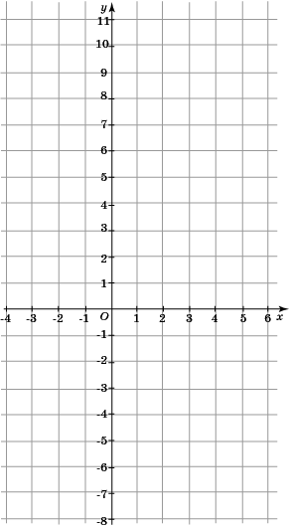
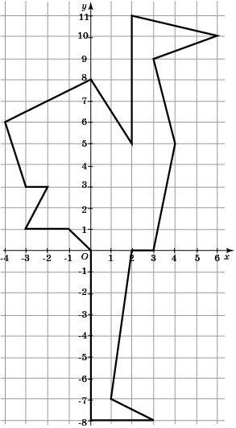
Упражнение 21
Нарисуйте ломаную, вершины которой имеют координаты: (0, 0), (-1, 1), (-3, 1), (-2, 3), (-3, 3), (-4, 6), (0, 8), (2, 5), (2, 11), (6, 10), (3, 9), (4, 5), (3, 0), (2, 0), (1, -7), (3, -8), (0, -8), (0, 0). Очертания какой птицы она напоминает?
Ответ. Страус.
Notes:
В режиме слайдов ответы появляются после кликанья мышкой

Slide 33
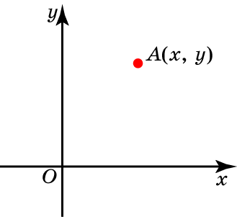
Упражнение 22
Найдите координаты точки, симметричной точке A(x, y) относительно: а) оси абсцисс; б) оси ординат; в) начала координат.
Ответ: а) (x, –y);
б) (–x, y);
в) (–x, –y).
Notes:
В режиме слайдов ответы появляются после кликанья мышкой

Slide 34
Упражнение 23
Точки N(…, 6) и N₁(2, …) симметричны относительно оси ординат. Назовите пропущенные координаты этих точек.
Ответ: N(–2, 6); N₁(2, 6).
Notes:
В режиме слайдов ответы появляются после кликанья мышкой

Slide 35
Упражнение 24
Найдите координаты точки, полученной поворотом точки A вокруг начала координат на угол 90^{о} против часовой стрелки, если точка A имеет координаты: а) (2, 1); б) (-1, 3); в) (-2, -3); г) (1, -3).
Ответ: а) (–1, 2);
б) (–3, –1);
в) (3, –2);
г) (3, 1).
Notes:
В режиме слайдов ответы появляются после кликанья мышкой

Slide 36
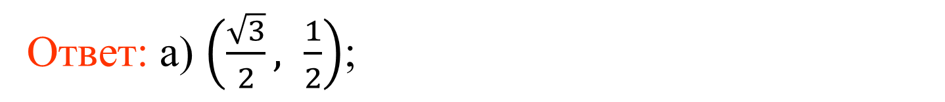
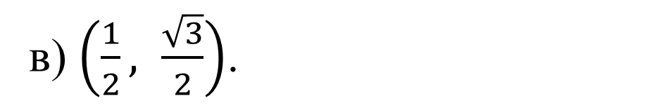
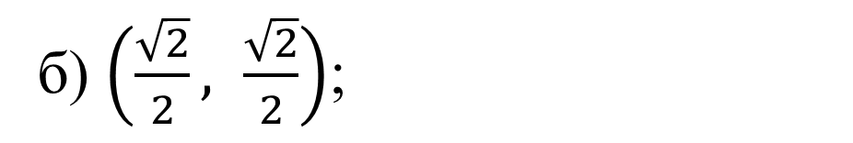
Упражнение 25
Найдите координаты точки, полученной поворотом точки A(1, 0) вокруг начала координат против часовой стрелки на угол: а) 30^{о}; б) 45^{о}; в) 60^{о}.
Ответ: а) $\left(\frac{\sqrt{3}}{2}, \frac{1}{2}\right)$;
б) $\left(\frac{\sqrt{2}}{2}, \frac{\sqrt{2}}{2}\right)$;
в) $\left(\frac{1}{2}, \frac{\sqrt{3}}{2}\right)$.
Notes:
В режиме слайдов ответы появляются после кликанья мышкой

Slide 37

Упражнение 26
Найдите геометрическое место точек на координатной плоскости, для которых: а) x = 2; б) y = -1; в) |x| = 3; г) |y| 1; д) x = y; е) x = -y.
$$≥$$
Ответ: а) Прямая, параллельная оси ординат;
б) прямая, параллельная оси абсцисс;
в) две прямые, параллельные оси ординат;
г) две полуплоскости;
д) прямая;
е) прямая.
Notes:
В режиме слайдов ответы появляются после кликанья мышкой

Slide 38
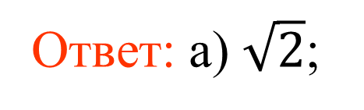
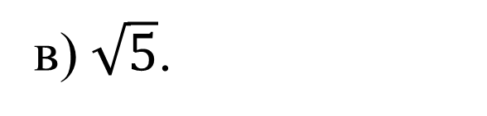
Упражнение 27
Найдите расстояние от начала координат до точки с координатами: а) (1, 1); б) (-3, 4); в) (-1, -2).
Ответ: а) $\sqrt{2}$;
б) 5;
в) $\sqrt{5}$.
Notes:
В режиме слайдов ответы появляются после кликанья мышкой

